Slide 1
HITROST, GIBLJIVOST, MOČ
Danica Mati Djuraki, Tamara Bračič
Osnovna Šola Frana Albrehta Kamnik,
Nives Markun Puhan
Zavod Republike Slovenije za šolstvo

Slide 2
Medpredmetna Razvojna Skupina za NAravoslovje in MAtematiko NAMARS = učitelji + svetovalci ZRSŠ
hitrost, gibljivost, moč
fizika, športna vzgoja
EKSPERIMENTALNO-RAZISKOVALNI PRISTOP
MEDPREDME-TNI PRISTOP pri razvijanju procesnih znanj
PROBLEMSKI PRISTOP
Učenje z UPORABO MODELOV

Slide 3
Cilji
merjenje (časa, dolžine), hitrosti
uporaba izmerjenih podatkov za izračun hitrosti, moči, povprečne vrednosti
primerjava izračunov za vsakega posameznika po dveh časovno ločenih meritvah in z meritvami iz ŠVK kartona
priprava in izvajanje vaj za izboljšanje
ugotovitve
fizika
športna vzgoja

Slide 4
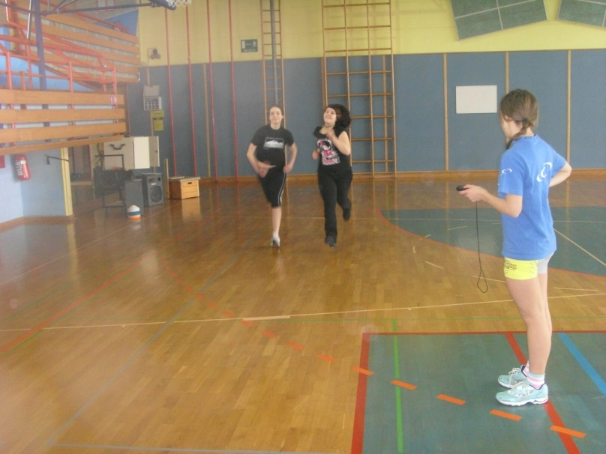
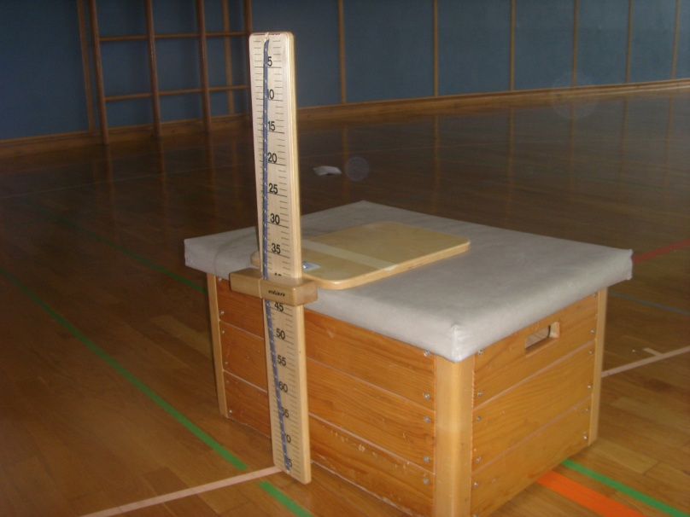
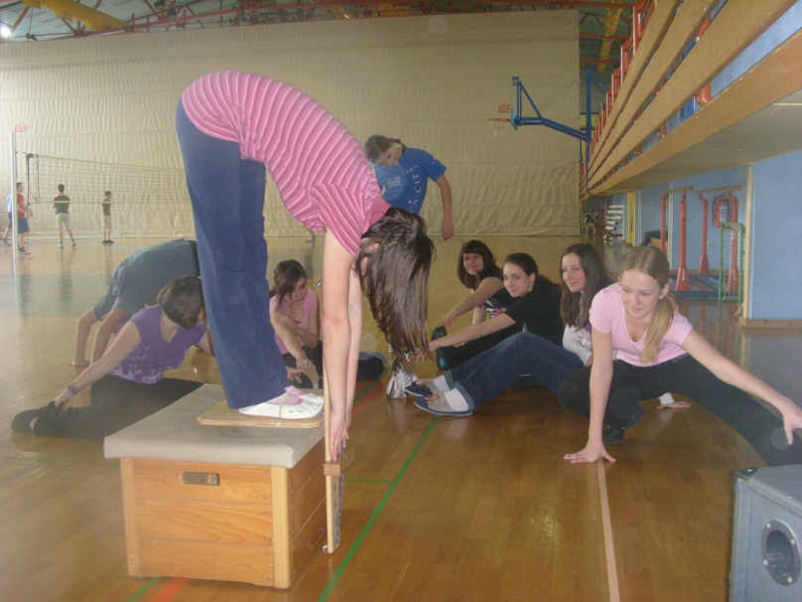
Dejavnosti, 9. razred
1. ura športne vzgoje
2. ura športne vzgoje
športna vzgoja
Ponovne meritve
Merjenje časov teka s štoparico.
Merjenje globine predklona.
Računanje povprečne hitrosti. Računanje povprečne vrednosti globine predklona.
Načrtno uvajanje dodatnega števila vaj pri ogrevanju (dva meseca)
Ponovni izračuni
Primerjava meritev in povzetki
3. ura športne vzgoje
1. ura fizike
2. ura fizike

Slide 5
Dejavnosti, 9. razred
1. ura športne vzgoje
2. ura športne vzgoje
športna vzgoja
Ponovne meritve
Merjenje časov teka s štoparico.
Merjenje globine predklona.
Računanje povprečne hitrosti. Računanje povprečne vrednosti globine predklona.
Načrtno uvajanje dodatnega števila vaj pri ogrevanju (dva meseca)
Ponovni izračuni
Primerjava meritev in povzetki
3. ura športne vzgoje
1. ura fizike
2. ura fizike

Slide 6
Dejavnosti, 8. razred
športna vzgoja
Merjenje časov teka po stopnicah
Merjenje časov plezanja po žrdi
Računanje moči
fizika

Slide 7
Izvedba

Slide 8
Ugotovitve in pogled naprej
Ponovitev izvedbe merjenja hitrosti in gibljivosti ter vadbe in obdelave podatkov v letošnjem šolskem letu.
Vključitev nadarjenih učencev.
Pomen ogrevanja: praktični primer.
ogrevanje

